Slide 1
Устойчивое развитие и городская среда - решения технические и не только
Symbio-City семинар
Брест, Беларусь
7 – 8 февраля 2017
Ronny Arnberg, Katarina Yaramenka

Slide 2
IVL Шведский институт природоохранных исследований
Независимый, некоммерческий научно-исследовательский институт
Начал работу в 1966 году (50 лет)
В собственности фонда с равными долями Шведского правительства и промышленности
Офисы в Стокгольме, Гетеборге, Мальме и Пекине (расположены вблизи институтов и университетов)
Около 280 работников
Аккредитованные лаборатории
Научные исследования и консультантская деятельность в области исследований климата, энергетики, экологических вопросов и устойчивого развития

Slide 3
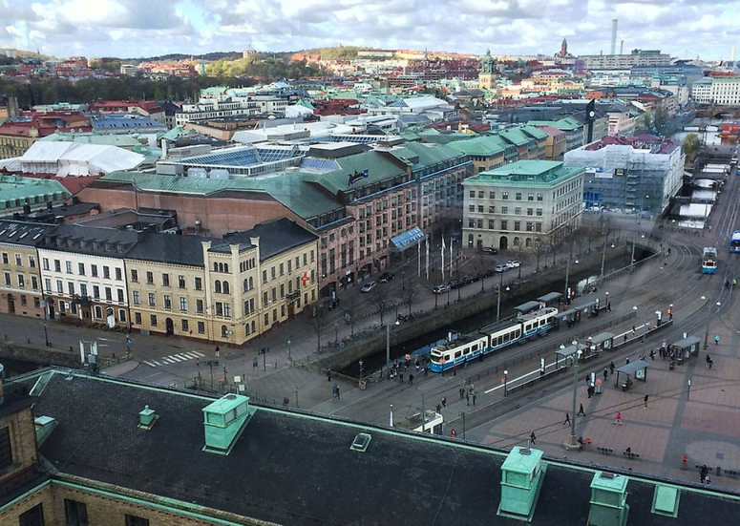
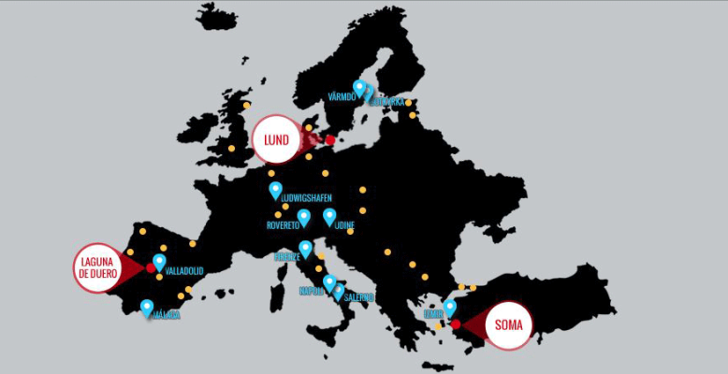
Устойчивость в городской среде
Физическое планирование и архитектура
Менеджмент водных ресурсов
Менеджент отходов
Энергетическая система
Транспортная система
И кроме этого..
Социальные аспекты – вовлечение заинтересованных организаций и населения в процессы принятия решений и планирования
Устойчивое строительство – выбор стройматериалов, выбросы от строительного оборудования, шум, строительные отходы, выбор местоположения объекта и т.д.
Энергоэффективность зданий (минимизация выбросов CO2 и энергозатрат на отопление, освещение и т.п.)
Биоразнообразие, 3D-озеленение, городские посадки
Адаптация к процессам изменения климата
Устойчивая мобильность

Slide 4
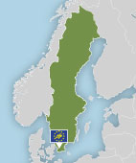
Инструменты адаптации к изменениям климата GreenClimeAdapt
Основаная проблема для Мальме – повышенный уровень осадков, учащение ливневых дождей - повышенный риск затопления
Открытые системы ливневой канализации
Реконструкция бывшей промышленной зоны – пилотный район для тестирования новых решений
Удерживают 90% воды в случае очень сильных ливней (∼раз в 10 лет)
Улучшенние гидрологии
Улучшение биоразнообразия
Зеленые фасады
«ползущие» растения в целях охлаждения
Понижение концентрации приземного озона
Положительное воздействие на здоровье населения и растительность
Зеленые крыши (поглотители ПГ)
Древесный уголь в качестве субстрата

Slide 5
Устойчивые и привлекательные «города-спутники»
Цель – развитие устойчивой мобильности в муниципалитетах где большая часть населения ежедневно использует автомобиль для поездок на работу или до станции
Два муниципалитета в окрестностях Гетеборга (Lerum, Nödinge)
(Экономическое) поощрение минимизации транспорта на ископаемых топливах – система накопления баллов, приложение
Инфраструктура для поощрения использования велосипедов
Поощрение совместного использования транспорта и новых видов сервиса
Активная работа с населением – регулярные семинары, страница в Facebook

Slide 6
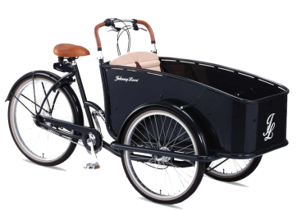
Устойчивые и привлекательные «города-спутники»
”Конечно – у меня уже есть 200 баллов которые можно использовать для оплаты вело-тележки
Безопасная велосипедная парковка у станции
”Ты уже загрузил приложение ”Мой ГОРОД”?
Сервис совместных поездок для соседей
Карты с баллами для поездок на такси (от станции)
Сосед который уже находится на почте может забрать и мою посылку
Автомобильная кооперация (car pools)
ВОЗМОЖНОСТИ Все услуги легко заказать «в сети» через приложение. За использование услуг начисляются баллы
Вело-тележки у продуктовых магазинов

Slide 7
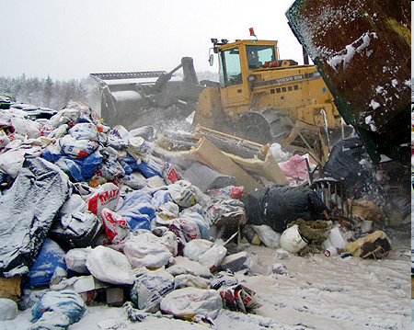
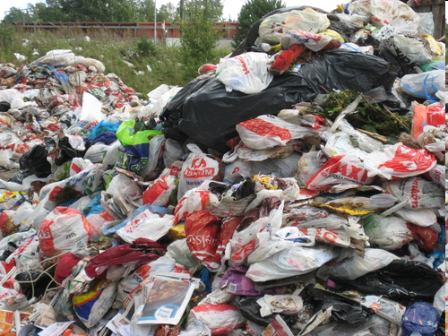
1989
Waste management – story of success
Stop
Must go to the source
First Waste Management plan work begin.
Стоп
Начинать с источника
Первый план менеджмента отходов

Slide 8
1990
Start of a pilot project financed from the Swedish EPA.
Education “Buy Environmental friendly”
Gasoline stations
Shops
Etc. Etc
Пилотный проект финансируемый Шведским Агентством по охране ОС
“Покупай экологически безопасное”
заправки
магазины
И т.д.

Slide 9
1991 Establish a new region company for Hazardous Waste
Partnership with the private sector
Recommendation from EPA about Waste management plan 941231
Новая региональная компания – опасные отходы
Сотрудничество с частным сектором
Рекомендации Агентства по плану менеджмента отходов

Slide 10
Pilot project
Пилотный проект
Information / Education
Collecting system
1 Material
2 Material
3 Material
Treatment
Информация и образование
Система сбора
1 материал
2 материал
3 материал
Обработка

Slide 11
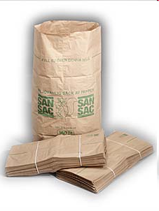
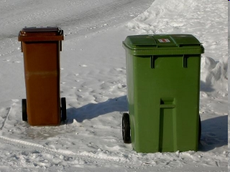
Pilot project
Пилотный проект
Information / Education
Paper bag ------- Plastic containers
Информация и образование
Бумажный пакет------- Пластиковый контейнер

Slide 12
1992
May City Council take the decision
June the 100% sort at source project begins
Hazardous waste
Combustible
Bio waste (organic)
Landfill rest
Glass and paper
Май – муниципалитет принимает решение
Июнь – началл проекта 100% сортировки отходов в месте их образования
Опасные отходы
Горючие
Органические
Депонируемые
Стекло и бумага

Slide 13
Implementation strategy
Стратегия осуществления
Schools and youth
Branding (Mac Donald's, Radio, TV)
Buy Environmental friendly
Green line (Information Centre)
Parents / Citizens
Industry
Школы
Бренды (Mac Donald's, радио, TV)
Покупай экологически безопасное
Зеленая линия (Инфо-центр)
Родители/ Граждане
Промышленность

Slide 14
1998-99
New plan with the neighbour Municipality Falun
13 Goals for Waste Management with focus on Hazardous Waste
Red Aunt symbol
Education material in all ages 5-19 years
Parents, Citizens, Industry
Новый план с участием соседнего муниципалитета Falun
13 целей менеджмента отходов с фокусом на опасные отходы
Символ «красный муравей»
Образовательные материалы для детей 5-19 лет
Родители, граждане, промышленность

Slide 15
2004
Regional planning
Future Treatment capacity
Which municipality to which plant
Региональное планирование
Будущие мощности по переработке
Муниципалитеты и заводы

Slide 17
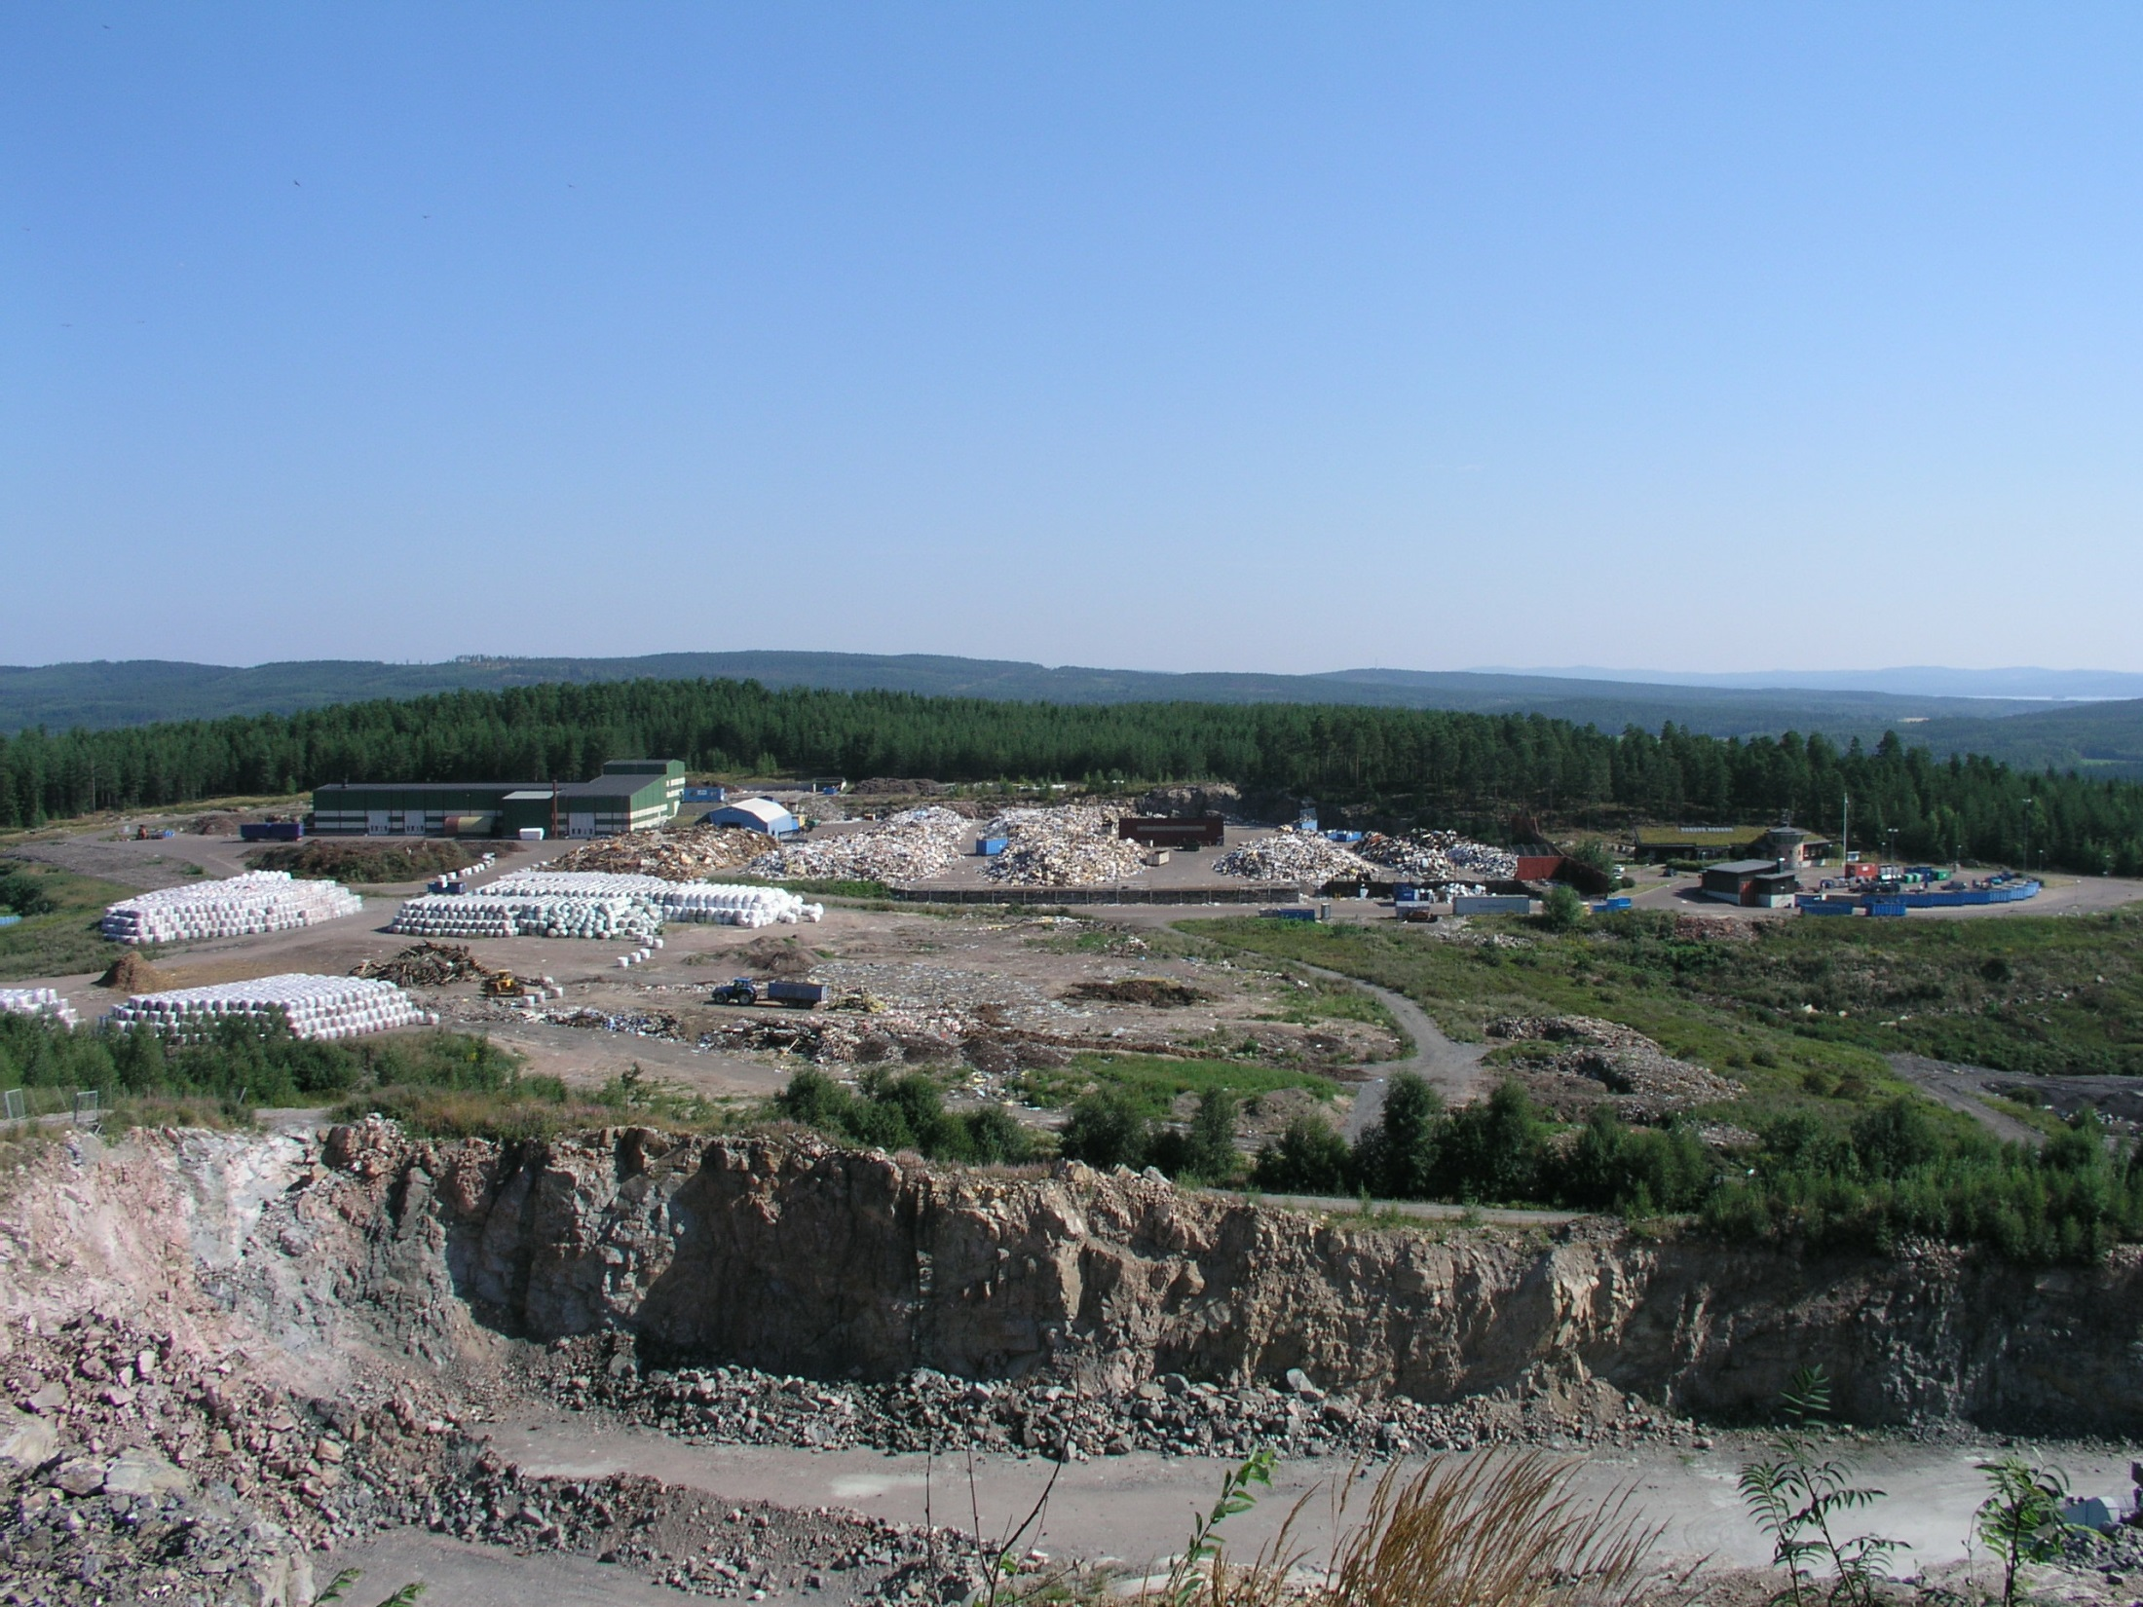
Fågelmyra
Recycling, komposting, deposit,
От выброса на свалку 1991 до
Перегрузочной станции 2009

Slide 18
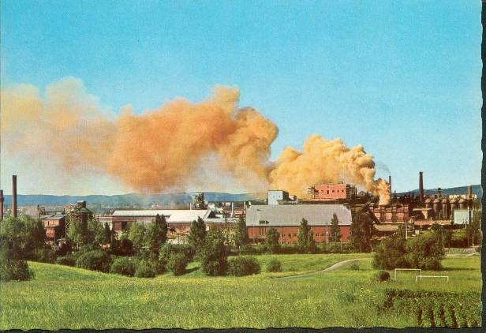

Slide 19
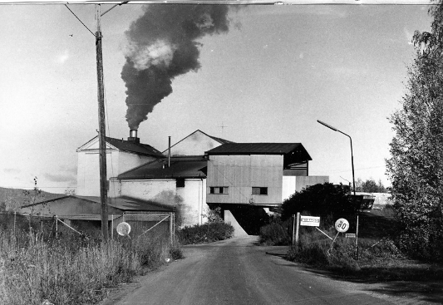

Slide 20
Четкие национальные цели, долгосрочное регулирование на законодательном уровне и экономические инструменты
Годовые объемы бытовых отходов на полигоны ТБО (т)
50 %
Налог на захоронение на полигоне
Запрет на захоронение горючих отходов
Ответственность производителя
Запрет на захоронение органических отходов
Обязательное планирование на муниципальном уровне
Цель по снижению пищевых отходов
Notes:
One successfactor has been clear national targets and long-term regulations and economical steering instruments, allowing necessary investments and time for technical development and other innovations.
In the 1990’, necessary regulations and economical steering instruments were decided about, to support the extensive reconstruction of the waste management system that started with focus on waste as a resource. Thoose were implemented in the 2000, and the final effect could be seen in 2010.
Observation: between 1995 and 2011 the total amount of genereted waste increased with 27 %

Slide 21
Важные факторы успеха в менеджменте отходов
Вид общественной службы, сервиса
Четкое распределение ролей и обязанностей
Четкие национальные цели в области охраны ОС, указывающие направление, а также долгосрочное регулирование на законодательном уровне и экономические инстурменты регулирования
Сотрудничество между муниципалитетами
Сотрудничество общественного и частного секторов
Целостный системный подход – необходимый элемент устойчивого развития городов
Развитие связей и сотрудничества внутри муниципалитетов (департаменты ответственные за отходы, энергоснабжение, водные ресурсы, городское планирование и т.д.)
Система основанная на сортировке отходов в месте их образования с фокусом на информационные кампании и участие общественности
Системы основанная на повторном использовании ресурсов

Slide 22
Пример – сточные воды Что мы имеем: Очистное сооружение
Проблемы
Потребитель большого количества энергии
Выбросы парниковых газов
Очищенная вода не используется
Загрязнители, вирусы, патогенные вещества, остатки лекарств и прочее
Шлам - проблема
Парниковые газы
Sewage
works
Сточные воды
Вода после очистки
Энергия
Шлам

Slide 23
Что нам нужно: Производство
Возможности
Отходы = это ресурс
Энергопроизводство
Восстановление и повторное использование питательных веществ
Усовершенствованная очистка (P, N, остатки лекарств)
Повторное использование воды
Пит.в-ва
Энергия
Sewage
Works
Сточные воды
Вода пригодная для повторного использования

Slide 24
Спасибо за внимание!
Ronny Arnberg
ronny.arnberg@ivl.se
Katarina Yaramenka
katarina.yaramenka@ivl.se

